Slide 1


Slide 2
第一单元 20以内数与加法
第1课时 古人计数（2）

Slide 3
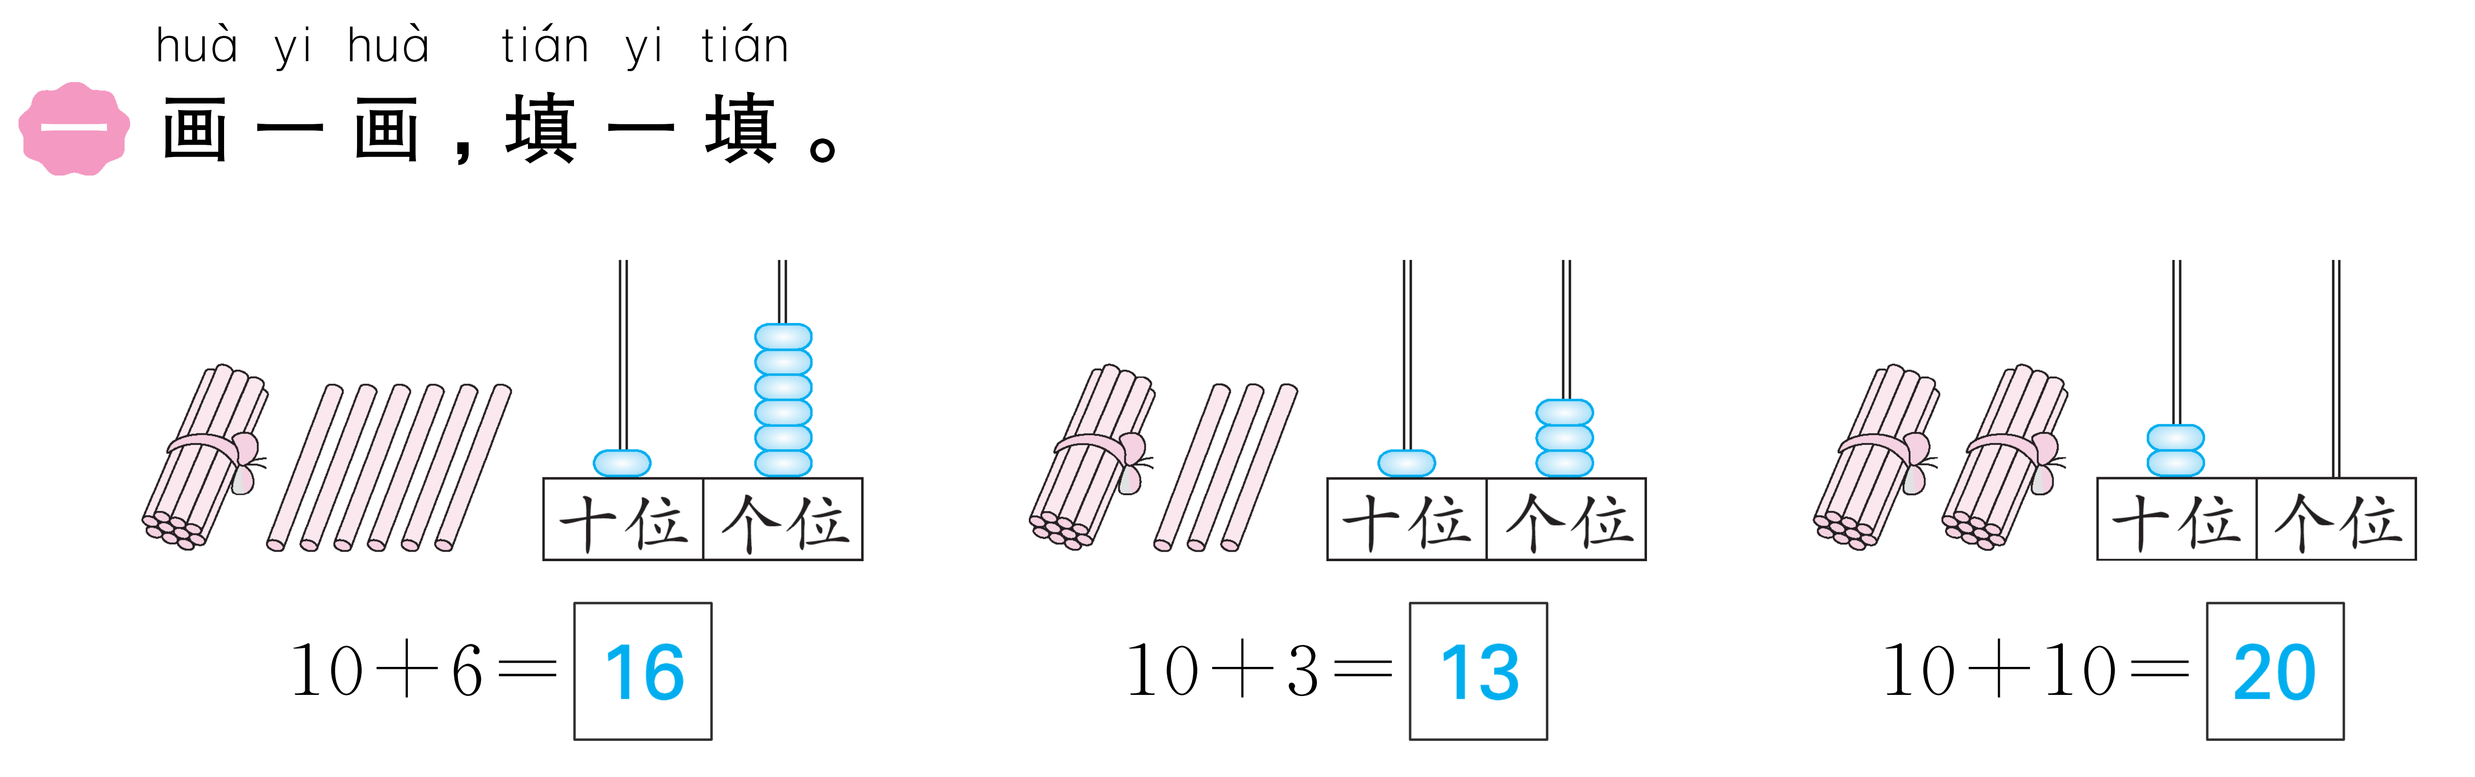


Slide 4
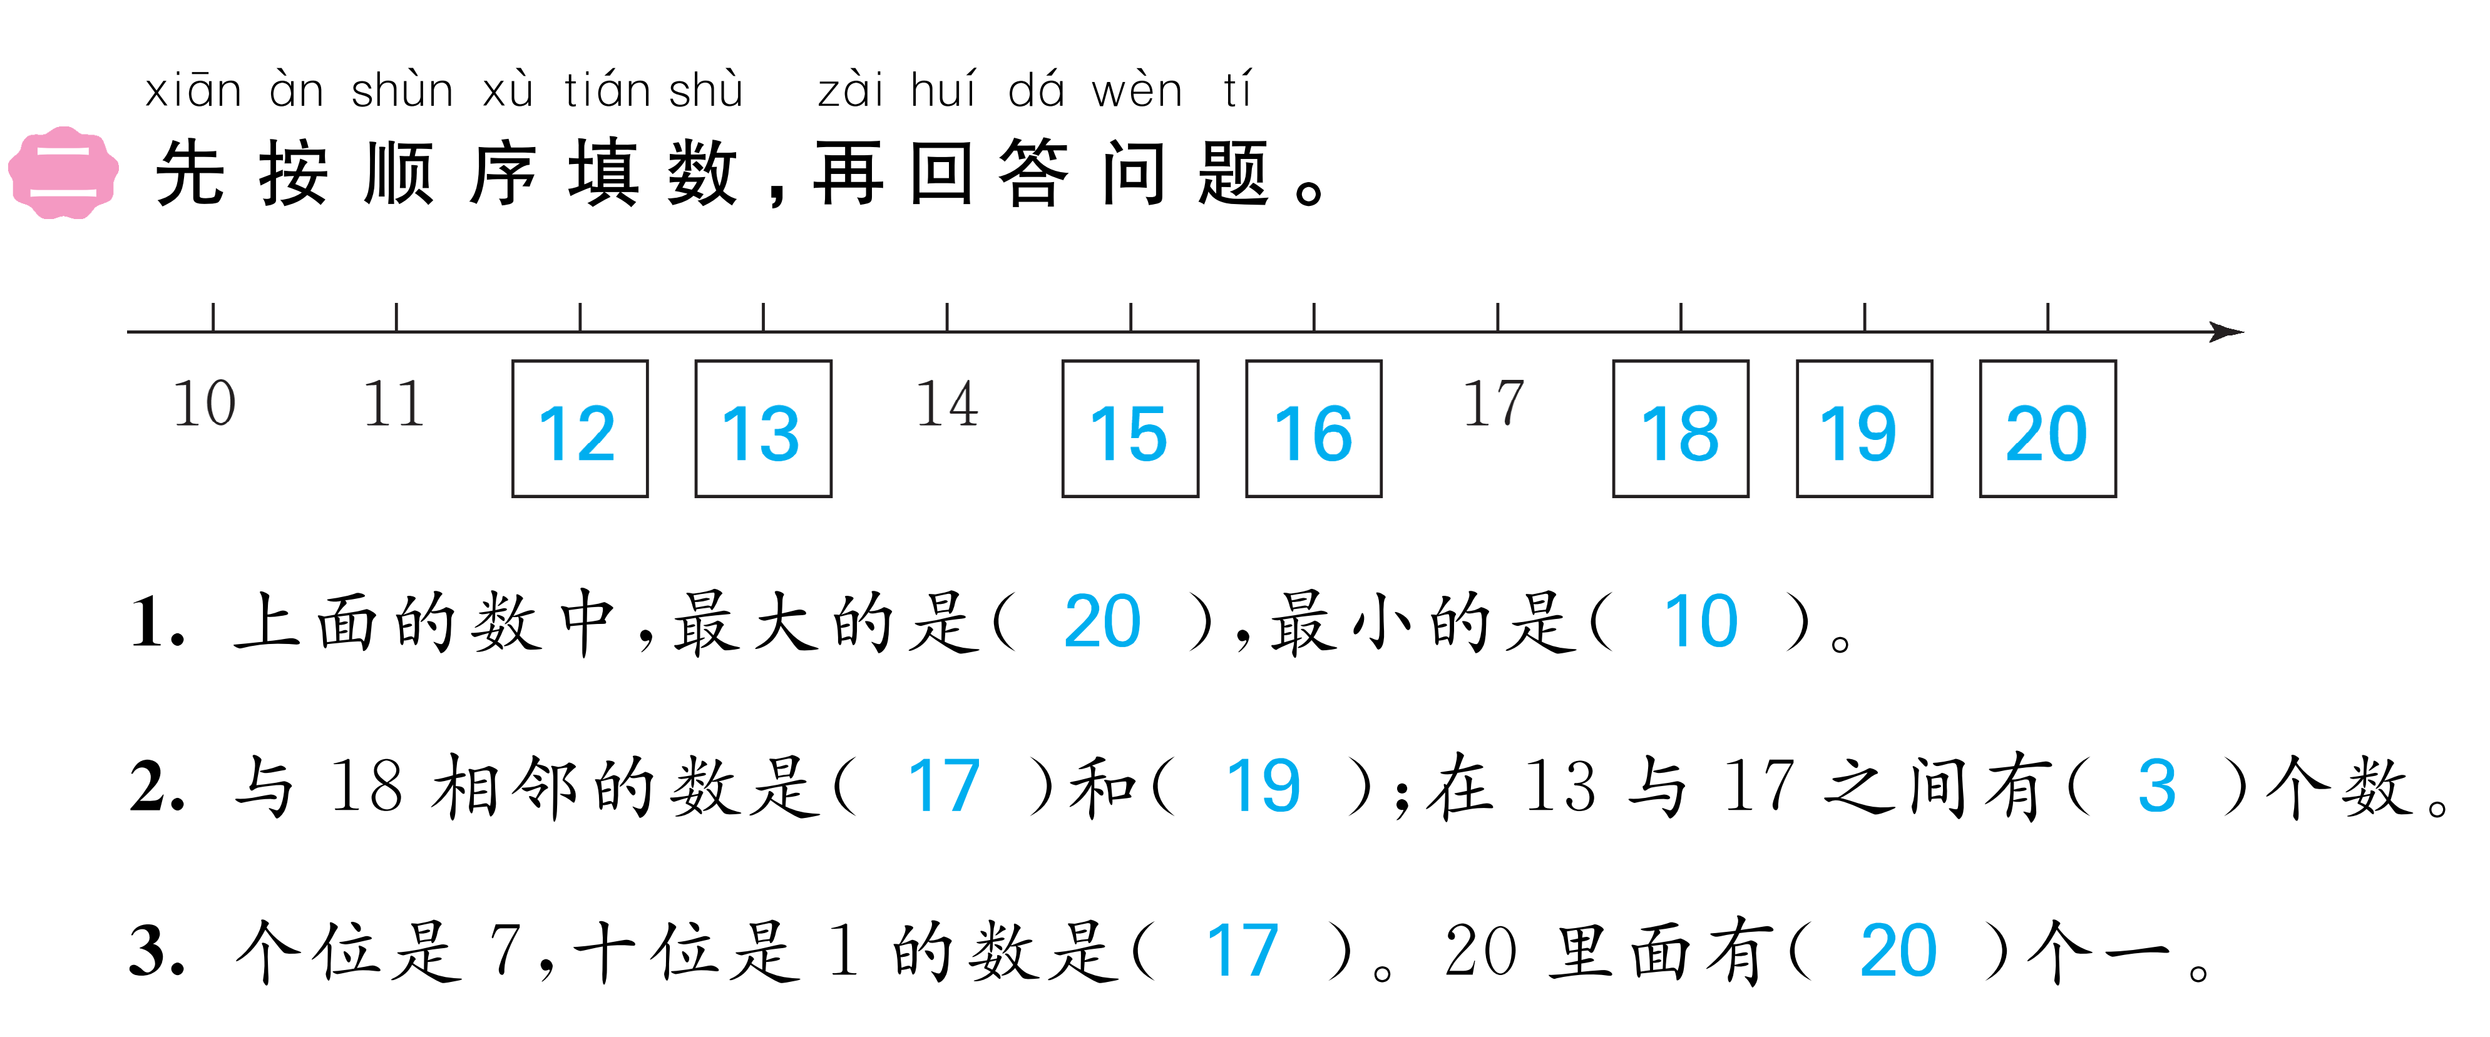

Slide 5
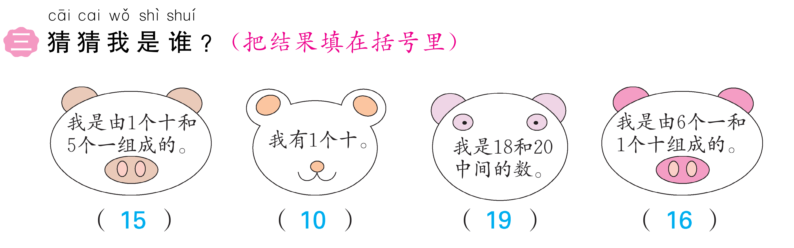

Slide 6
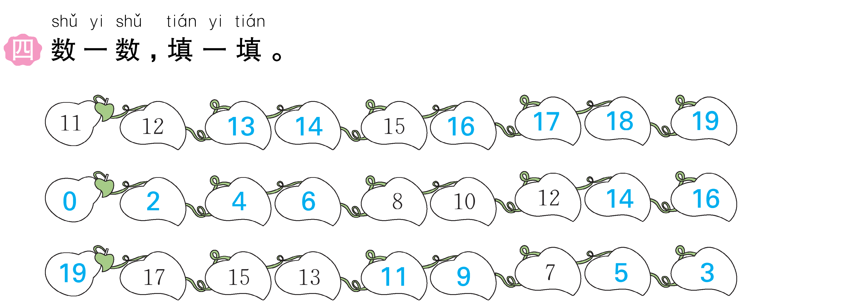

Slide 7



